Slide 1

第二单元 夏商周时期：
早期国家的产生与社会变革
第4课
夏商周的更替

Slide 2
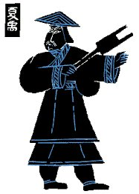
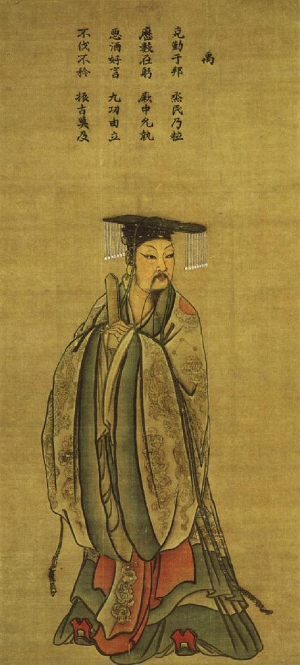
图二：戴冠冕的夏禹
图一：大禹治水像
部落联盟首领
夏朝的国王
根据图一，图二，
思考大禹的身份和地位发生了什么变化？

Slide 3
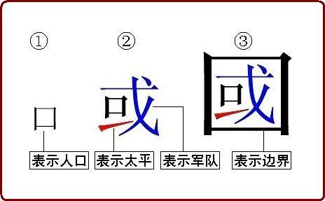
产生
夏朝
早期国家的产生和发展时期
发展
商朝
完善
西周
思考：国家具有哪些基本特征？
1.疆域（领土）、都城、统治者、人口
2.统治机构：军队、监狱等
3.各项制度：刑法、历法等
4.各类文化

Slide 4
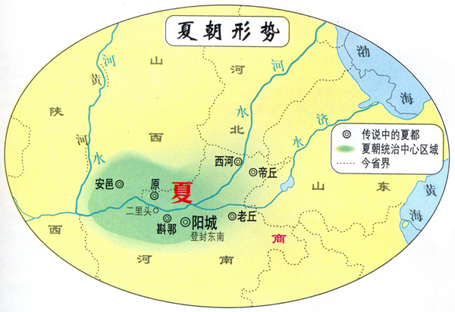
一、夏朝的建立与“家天下”
卡片一： 夏 朝
1.建立时间：
约公元前2070年
2.建立者：
禹
3.都城：
阳城
（今河南登封）

Slide 5
禹子启贤， ……及禹崩，虽授益（伯益）……于是启遂即天子位，是为夏后帝启。
——《史记•夏本纪》
材料 大道之行也，天下为公。选贤与（jǔ）能……是谓大同。今大道既隐，天下为家……是谓小康。
——《礼记·礼运》
？
禅让制
启继承王位
不同
王位世袭制
公天下
家天下

Slide 6
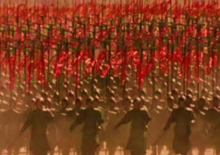
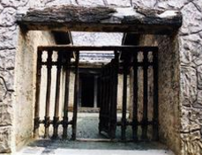
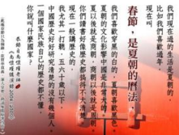
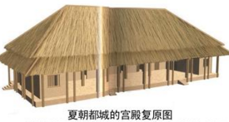
看图思考：夏朝的国家机构
4、夏朝的国家机构
（1）军队 （2）刑法 （3）监狱
（4）历法（夏历 ） （5）宫殿

Slide 7
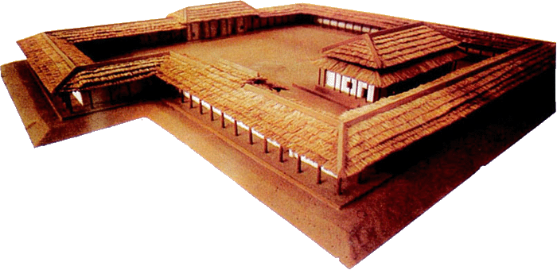
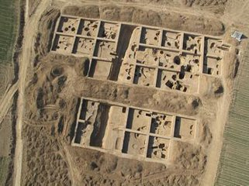
二里头宫殿遗址复原图
墓葬区
阶级分化和等级界限
Notes:
7
2004年偃师二里头遗址宫殿区发现了宫城城墙以及大型夯土基址、车辙、绿松石器及其制造作坊等重要遗存。

Slide 8
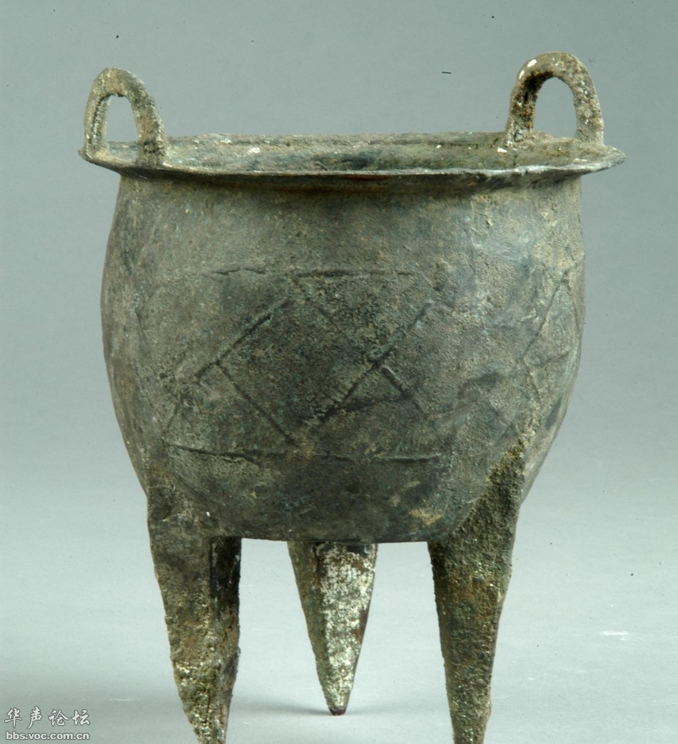
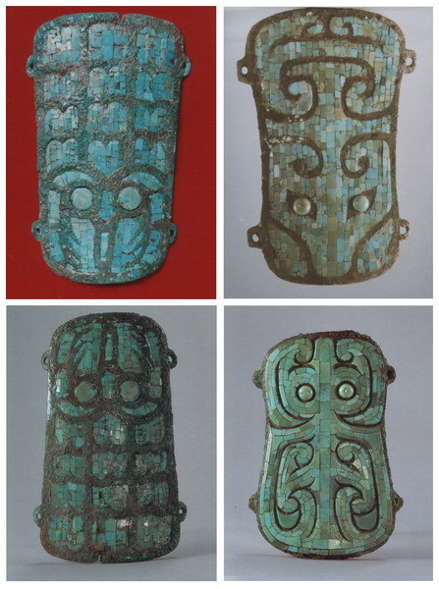
二里头遗址出土文物
铜鼎·礼器
镶嵌绿松石的铜牌·礼器

Slide 9
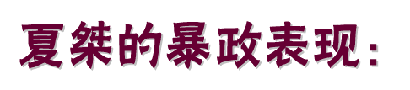
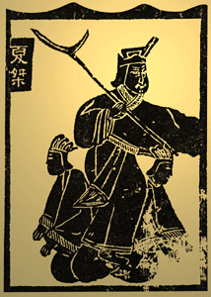
5、夏朝的暴君：夏桀
建造豪华宫室，
征发百姓服劳役，
不分昼夜饮酒乐……
夏桀把人当坐骑
“宁愿和他一起灭亡“！
你这太阳什么
时候灭亡啊？

Slide 10
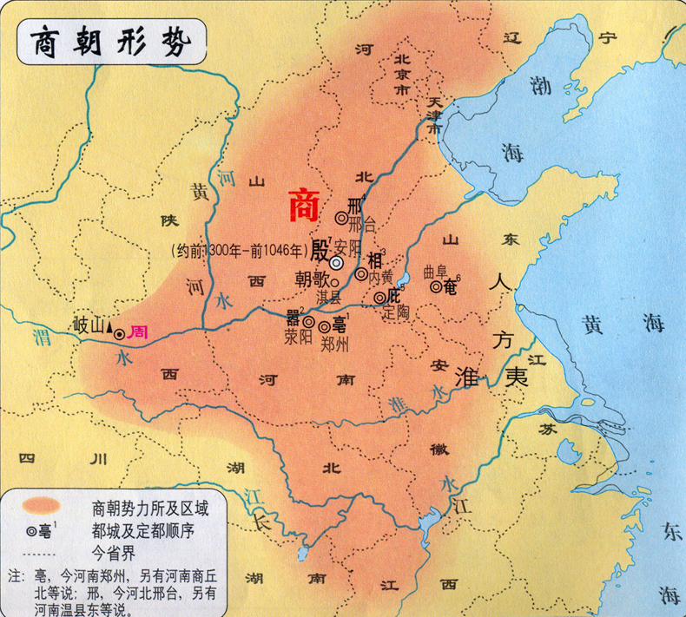
二、商汤灭夏
卡片二： 商 朝
河北北部
1.建立时间：
约公元前1600年
盘庚迁殷
2.建立者：
山东西部
陕西西部
汤
亳
3.都城：
亳（bó）（今河南郑州）
殷 （盘庚迁殷）
长江流域

Slide 11
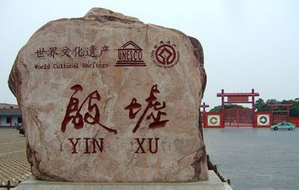
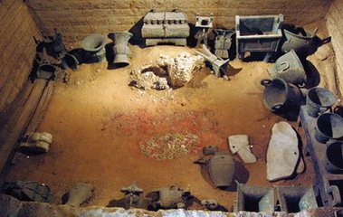
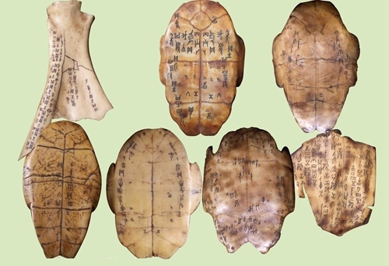
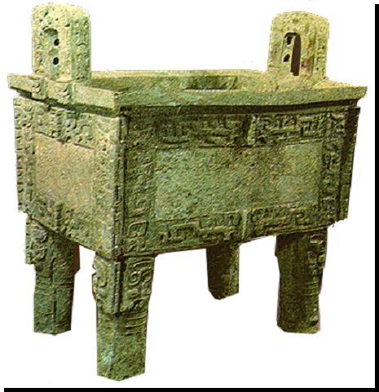

Slide 12
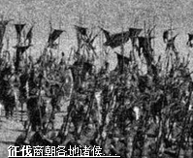
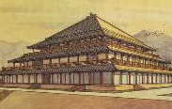
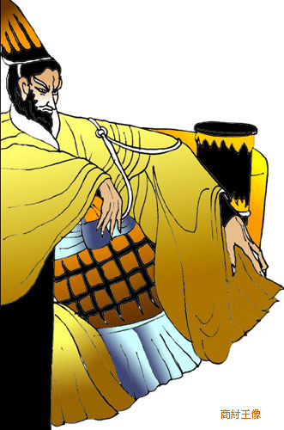
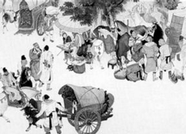
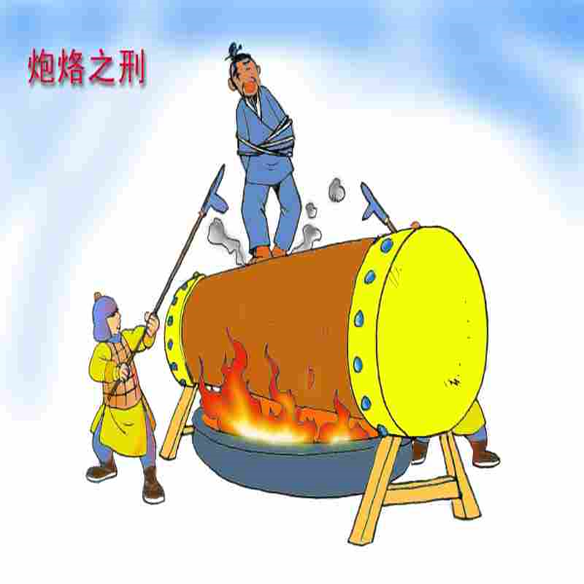
4、商朝的暴君：商纣王
纣王的暴政
对外征伐 建造豪华宫殿
沉重徭役赋税 炮烙之刑

Slide 13
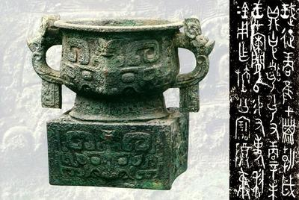
三、武王伐纣
文物介绍：
利簋（guǐ），
又名“武王征商簋”
1976年出土于陕西。
武王征商，唯甲子朝岁鼎，克昏夙有商。
【译文】周武王征伐商纣王，一夜之间就将商灭亡，在岁星当空的甲子日早晨，占领了朝（zhāo）歌。
牧野之战（武王伐纣）：公元前1046年

Slide 14
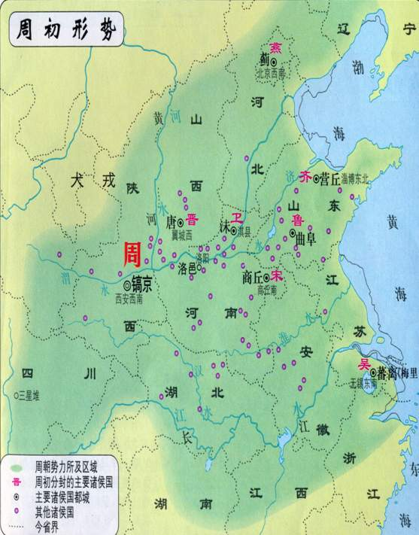
卡片三： 西 周
1.建立时间：
公元前1046年
2.建立者：
周武王
3.都城：
镐（hào）京
（今陕西西安）

Slide 15

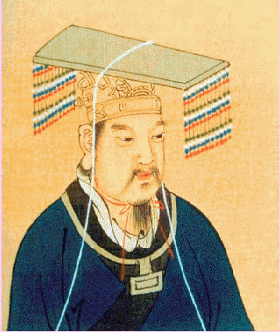
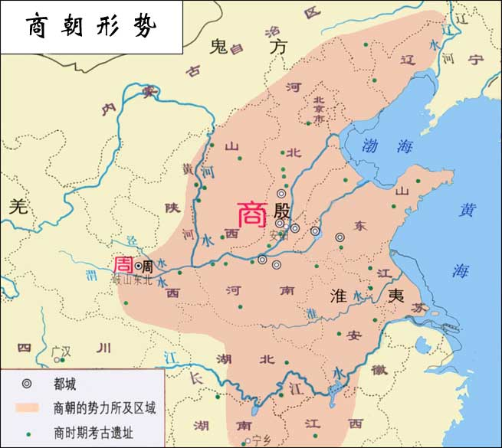
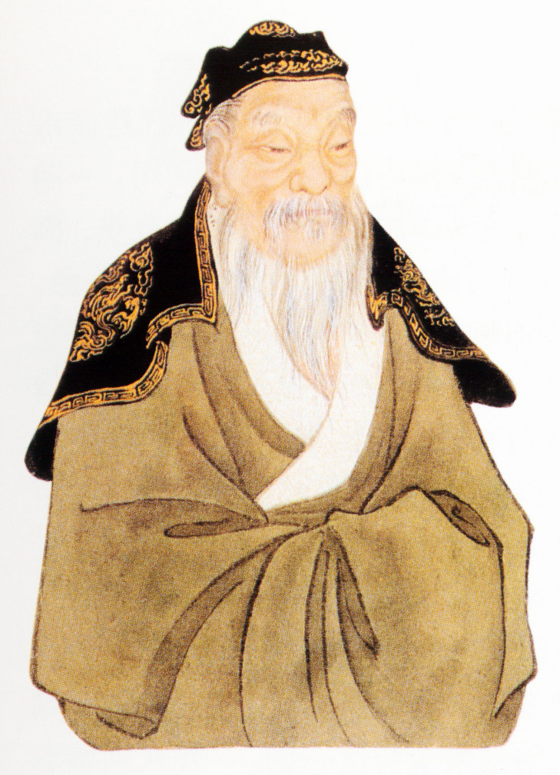

找变化
周武王
怎样才能稳定周初的政治形势，巩固疆土？
（1、分封制的目的）
周公
“使各居其宅， 田其田。”
——《尚书》
夏 商 西周

Slide 16
阅读课本P23，找出以下内容。
西周的分封制
1、分封制的目的：
2、分封制的对象：
3、诸侯的权力：
4、诸侯的义务：
5、分封制等级：
6、分封制的作用：
6、分封制的局限：
稳定周初的政治形势，巩固疆土
宗亲、功臣、先代贵族
管理土地和人民，建立诸侯国
进贡；服从调兵；定期觐见；镇守边疆
天子、诸侯、卿大夫、士、平民、奴隶
保证了周王朝对地方的控制，稳定了政局，扩大了统治范围。
使王室衰微，出现诸侯争霸的局面。

Slide 17
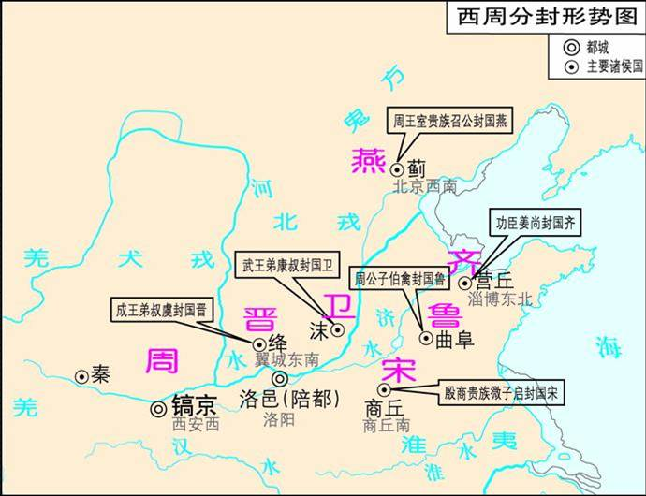
西周的分封制
2、分封的对象：
（1）宗亲
（2）功臣
（3）先代贵族
周王室贵族召公分国燕
周公子伯禽分国鲁
功臣吕尚分国齐
周成王弟康叔分国卫
周成王弟叔虞分国晋
殷商贵族微子启分国宋

Slide 18
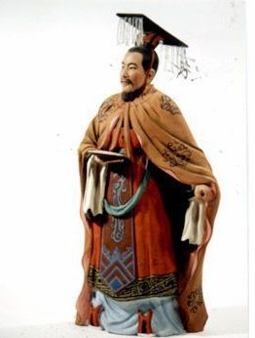
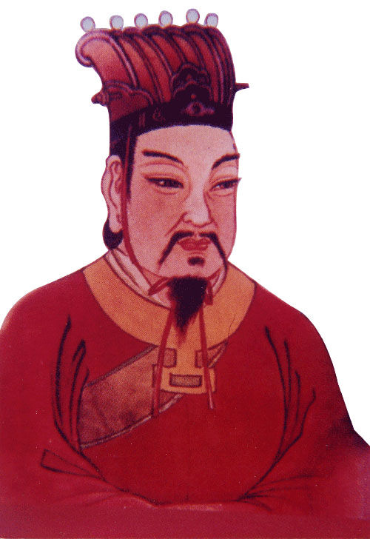
土地、人民
听命天子 镇守疆土
随从作战 缴纳贡赋
周天子
诸 侯
3、诸侯的权力：
管理土地和人民，建立诸侯国
诸侯的义务：
向周王进献贡物，服从周王调兵

Slide 19
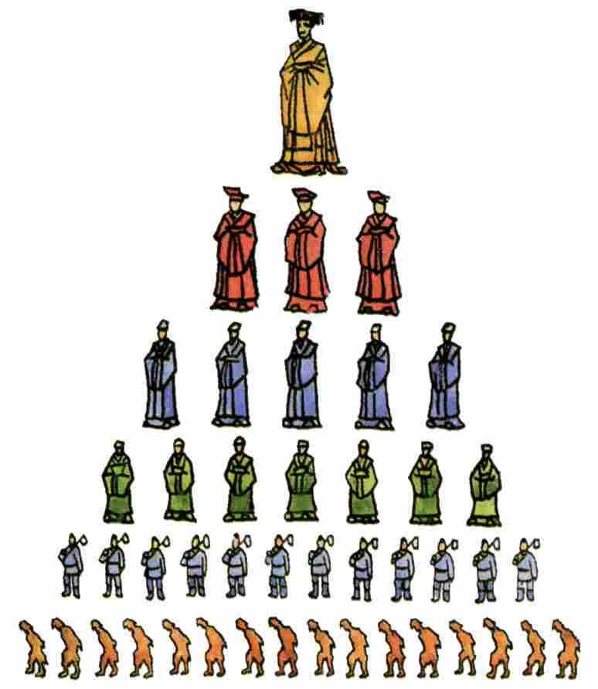
4、分封制等级图：
西周等级示意图
天子
统治阶级
诸侯
卿大夫
士
被统治阶级
普天之下，莫非王土；率土之滨，莫非王臣。
——《诗经·小雅·北山》
平民
奴隶

Slide 20


(诸侯国)譬犹从一大树中截枝分栽，别成一独立之新根干。
——梁启超《先秦政治思想史》

Slide 21
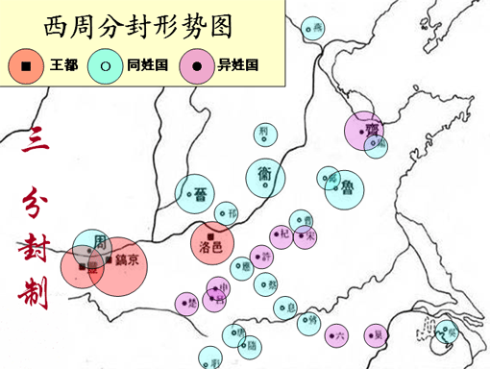
5、分封制的作用：
保证周王朝对地方的控制，稳定政局，扩大统治范围。
“封建亲戚，以蕃屏周。”
——《左传·僖公二十四年》

Slide 22
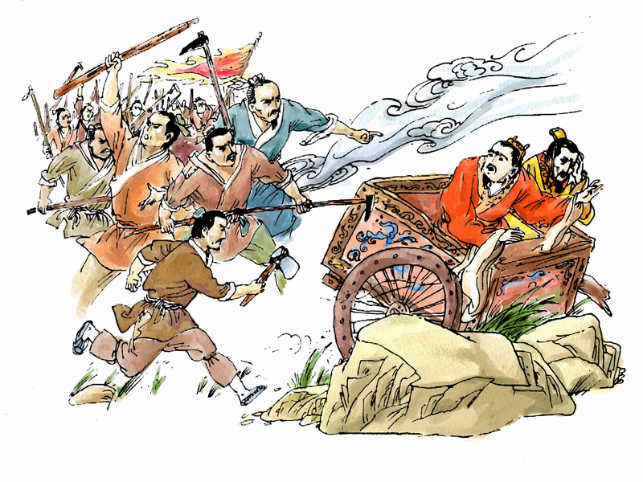
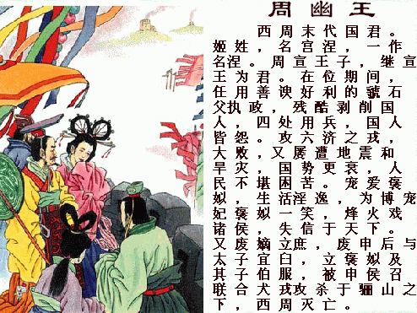
西周的衰亡
烽火戏诸侯
周厉王· 国人暴动
（公元前841年）
周幽王· 西周灭亡
犬戎灭国（公元前771年）

Slide 23

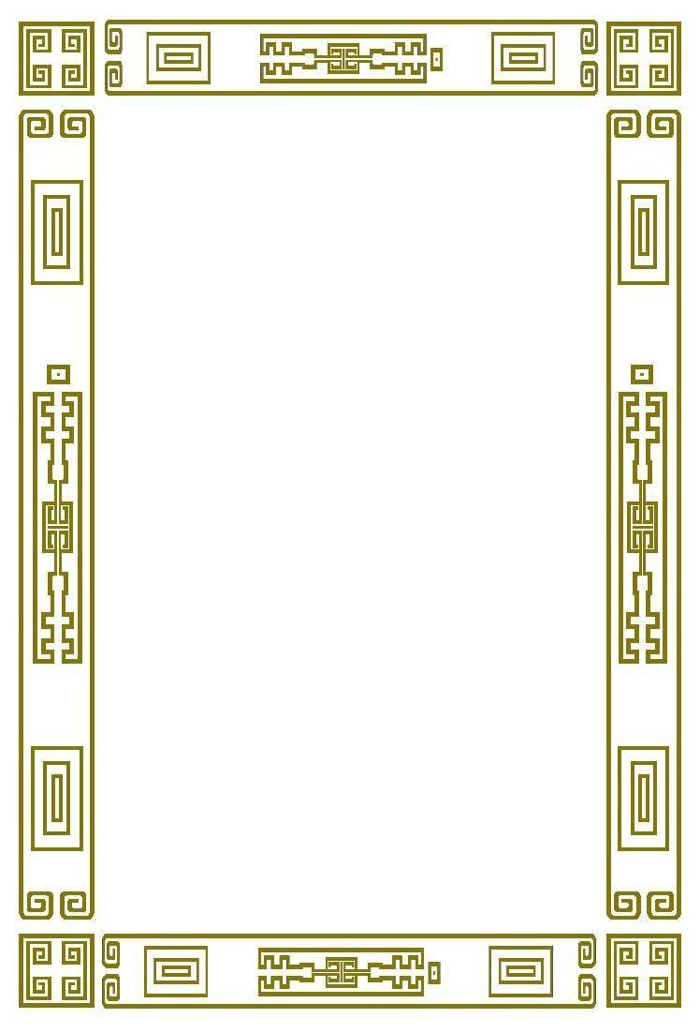
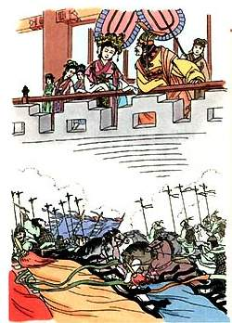

西周时，遇到敌情靠烽火台传信报警。周幽王昏庸无道，为了取悦王妃褒姒，竟下令燃烽火。
后来，戎族真的来攻西周。幽王派人点燃烽火，诸侯没有再来救援。结果，幽王被杀。

Slide 24
1、国人暴动
西周衰落与灭亡
时间：公元前841年
原因 ：周厉王与民争利
2、西周的灭亡
灭亡时间：公元前771年
亡国之君：周幽王
3、东周开始：
公元前770年周平王迁都洛邑（今河南洛阳）

Slide 25
探究与思考
通过了解夏商西周三朝的更替，你认为这三个王朝灭亡的共同原因是什么？从中我们又得到什么启示？
统治残暴，不得民心
启示：得民心者得天下，失民心者失天下

Slide 26
课堂练习
B
1.下列内容中，标志着我国世袭制代替禅让制的是（ ）
A.禹传位给伯益 B.禹传子家天下
C.舜传位给禹 D.启打败有扈氏
C
2.商朝被后世称为殷朝,下列事件中，与此有关的是( )
A.商汤伐夏 B.牧野之战 C.盘庚迁都 D.武王伐纣
3.常言道：“姜太公钓鱼，愿者上钩。”当年姜尚等待的贤明君主是（ ）
A.黄帝 B.夏启 C.商汤 D.周文王
D

Slide 27
4.暴君亡国，明君兴政。参照这一标准，下列四人中，与其他三人明显不同的一位是（ ）
A.商汤 B.商纣 C.周文王 D.周武王
B
A
5.西周初期，诸侯国国君对周王的义务，不包括（ ）
A.交纳地租 B.服从命令
C.贡献财物 D.派兵随周王作战
6.小飞是西周时期的一名诸侯王，他获取这个职位的途径有可能是（ ）
⑴世袭继承 ⑵选举产生 ⑶考试获得 ⑷周王分封
A.⑴、 ⑵ B. ⑵、 ⑶ C.⑶、 ⑷ D.⑴、 ⑷
D

Slide 28
课堂小结：
重点难点：西周分封制
朝代 | 都城 | 开始时间 | 结束时间 | 开国国君 | 亡国之君
夏朝 | 阳城 | 约公元前2070年 | 公元前1600年 | 禹 | 桀
商朝 | 殷 | 公元前1600年 | 公元前1046年 | 汤 | 纣
西周 | 镐京 | 公元前1046年 | 公元前771年 | 周武王 | 周幽王

Slide 29
谢谢观看！

Slide 30
7、人们常将山东称作齐鲁大地，将河北称作燕赵大地，这源于西周实行的（ ）
A. 分封制 B.郡县制 C.科举制 D.行省制
A
8、西周末年，昏庸的幽王上演了一场“烽火戏诸侯”的闹剧，诸侯率兵前往护卫周王是遵守了（ ）
A.封建制的法规 B.禅让制的规则
C.世袭制的传统 D.分封制的义务
D

Slide 31
9、北京出土的某青铜器上记载：周成王封克做匽的诸侯，管理羌族、驭族……克进驻匽地，接收土地，平息动乱。此记载印证的分封制的内容是（ ）
A.诸侯得到周天子授予的土地和臣民
B.诸侯定期觐见周天子
C.诸侯在战时须带兵随从天子作战
D.诸侯向周天子缴纳贡品
A

Slide 32
一、夏朝的建立与“家天下”
1.建立时间：
约公元前2070年
2.建立者：
禹
3.都城：
阳城（今河南登封）
4、夏朝的国家机构
（1）军队 （2）刑法 （3）监狱
（4）历法（夏历 ） （5）宫殿

Slide 33
二、商汤灭夏
1.建立时间：
约公元前1600年
2.建立者：
汤
3.都城：
亳（bó）（今河南郑州）
殷 （盘庚迁殷）
4、商朝的暴君：商纣王

Slide 34
公元纪年
1）世纪：每一百年
2）年代：每十年
3）你出生在哪个世纪哪个年代？
4）2018年：21世纪十年代
公元前2年
公元前1年
公元1年
公元2年
公元前
公元

Slide 35
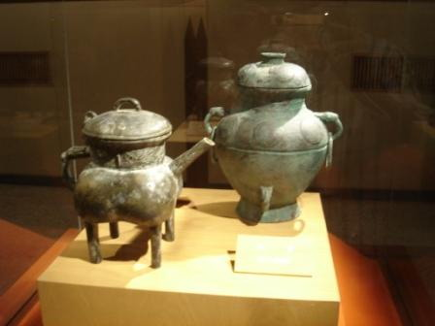
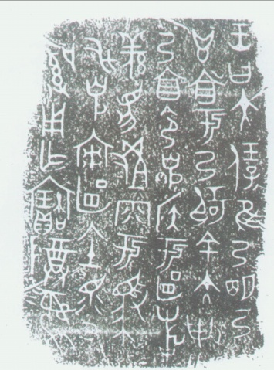
文物介绍：
克盉hé
（酒器或盥洗器）
克盉内有铭文43字
1986年出土于北京

Slide 36
【克盉铭文译文】
（周成王）命克（召公长子）做匽（燕，今北京）的诸侯，管理从羌族… …到驭族、微族的地方。
克进驻匽（燕）地，接受了土地，平息了动乱。
思考：
1.克以什么身份成了燕地的诸侯？
2.克从国王那里获得了什么？
3.克需要承担的义务有哪些？

Slide 37
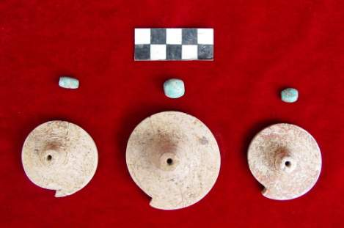
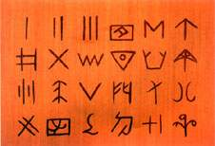
出土陶器上刻划符号表
遗留在陶器上的符号，是制陶工匠为表示某种特殊含义而刻划的，它与文字的产生有一定的联系。
斗笠状白陶器和绿松石珠

Slide 38
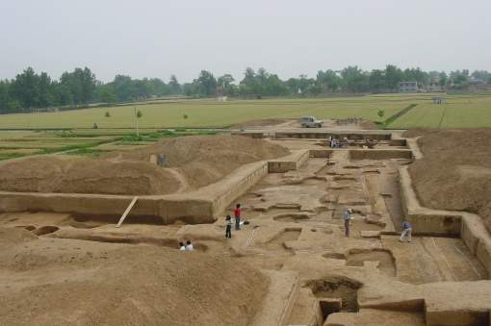
二里头遗址群发掘现场
Notes:
38

Slide 39


周天子
（ ）
西周贵族等级制
诸侯
（ ）
贵 族
卿大夫
（ ）
士
（ ）
普天之下，莫非王土；率土之滨，莫非王臣。
——《诗经·小雅·北山》

